Slide 1

Hãy cho biết những những câu in đậm có đảm bảo cấu trúc chủ ngữ – vị ngữ hay không? Giải thích vì sao.
Anh đang làm gì đấy ?
– Đang học.
Ai làm việc này ?
– Bạn Bình.
Bao giờ bạn về ?
– Ngày mai.
Notes:
Giáo án của Thảo Nguyên 0979818956

Slide 2


Bài 6:
Truyện truyền kì và truyện trinh thám
Thực hành tiếng Việt
Notes:
Giáo án của Thảo Nguyên 0979818956

Slide 3

I.
LÝ THUYẾT
Notes:
Giáo án của Thảo Nguyên 0979818956

Slide 4
Yếu tố | Biến đổi cấu trúc câu | Mở rộng cấu trúc câu
Khái niệm | Là thay đổi kiểu cấu tạo câu mà không làm thay đổi cơ bản nghĩa của câu. | Là thêm thành phần phụ, thành phần biệt lập cho câu hoặc mở rộng các thành phần câu
Tác dụng | - Nhấn mạnh ý - Tăng cường sự liên kết câu hoặc - Làm cho cách diễn đạt phong phú, sinh động hơn | - Biểu thị rõ ràng, chính xác nội dung cần diễn đạt - Thể hiện các sắc thái tình cảm, sự đánh giá của người nói (người viết)
Cách thức | - Thay đổi trật tự các thành phần trong câu - Biến đổi câu chủ động thành câu bị động | - Thêm thành phần phụ, thành phần biệt lập - Mở rộng các thành phần câu (chủ ngữ, vị ngữ…)
Notes:
Giáo án của Thảo Nguyên 0979818956

Slide 5


II.
THỰC HÀNH
Notes:
Giáo án của Thảo Nguyên 0979818956

Slide 6
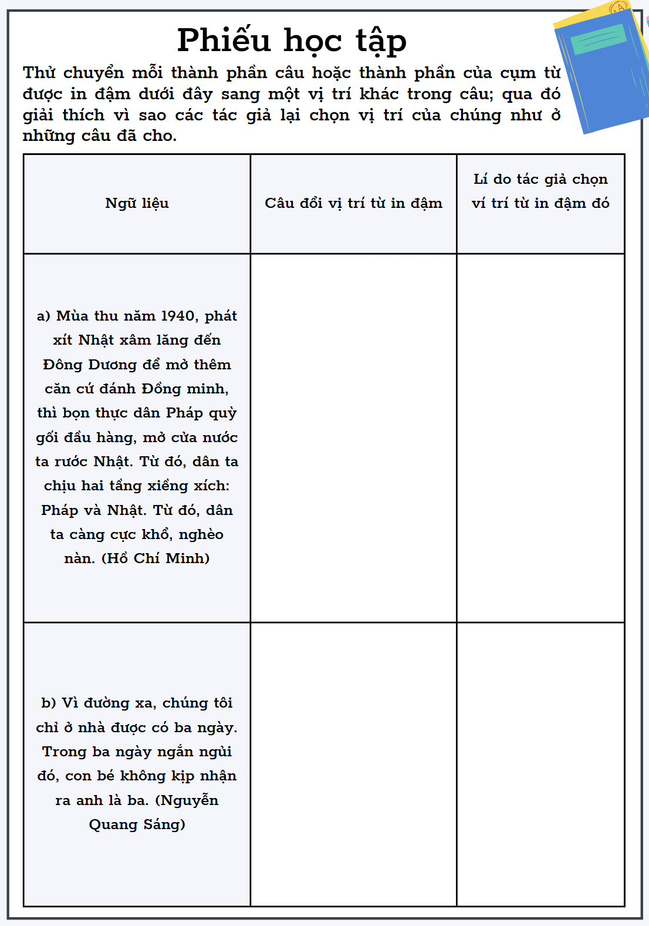
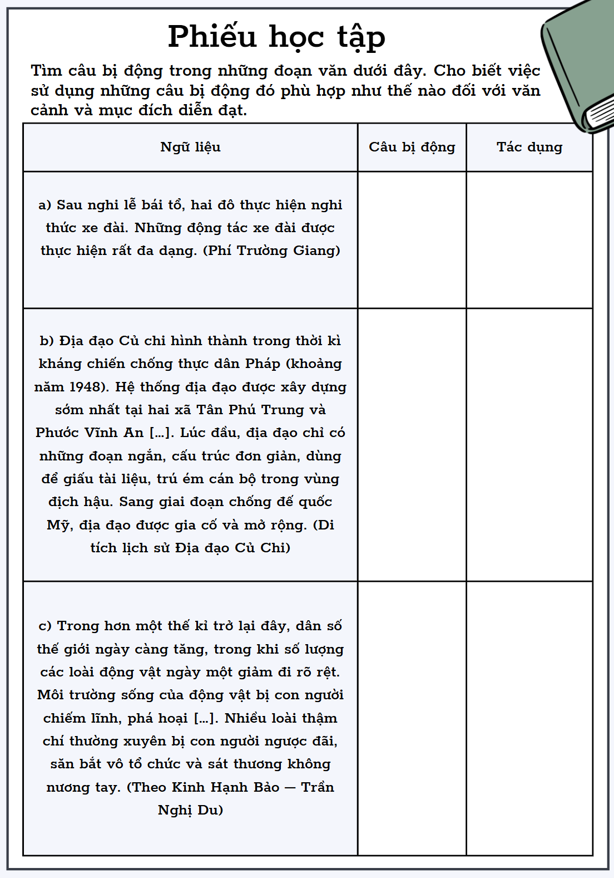
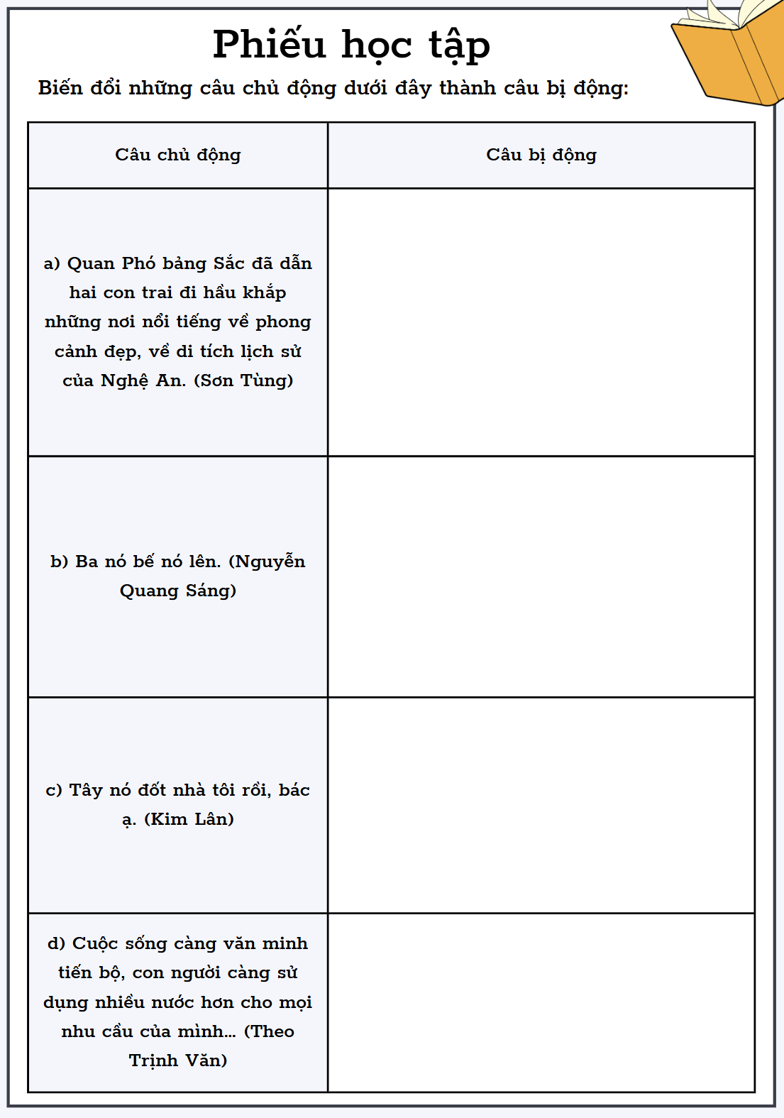
Giải mã bài tập
NHÓM 1: bài tập 1 NHÓM 2: bài tập 2 NHÓM 3: bài tập 3
Thử chuyển mỗi thành phần câu hoặc thành phần của cụm từ được in đậm dưới đây sang một vị trí khác trong câu; qua đó giải thích vì sao các tác giả lại chọn vị trí của chúng như ở những câu đã cho.
Tìm câu bị động trong những đoạn văn dưới đây. Cho biết việc sử dụng những câu bị động đó phù hợp như thế nào đối với văn cảnh và mục đích diễn đạt.
Biến đổi những câu chủ động dưới đây thành câu bị động:
Notes:
Giáo án của Thảo Nguyên 0979818956

Slide 7
Bài 1
Ngữ liệu | Câu đổi vị trí từ in đậm | Lí do tác giả chọn ví trí từ in đậm đó
a) Mùa thu năm 1940, phát xít Nhật xâm lăng đến Đông Dương để mở thêm căn cứ đánh Đồng minh, thì bọn thực dân Pháp quỳ gối đầu hàng, mở cửa nước ta rước Nhật. Từ đó, dân ta chịu hai tầng xiềng xích: Pháp và Nhật. Từ đó, dân ta càng cực khổ, nghèo nàn. (Hồ Chí Minh) | Dân ta, từ đó chịu hai tầng xiềng xích: Pháp và Nhật. Dân ta, từ đó càng cực khổ, nghèo nàn. | Ý nghĩa câu khi đổi vị trí từ in đậm không thay đổi. Nhưng không nhấn mạnh được dụng ý của tác giả: - Đặt trạng ngữ ở đầu câu nhằm mục đích nhấn mạnh vào bối cảnh; tạo sự liên kết chặt chẽ giữa các câu về hình thức (phép lặp, thế) và ý nghĩa giữa các câu chứa chúng với những câu đứng trước.
b) Vì đường xa, chúng tôi chỉ ở nhà được có ba ngày. Trong ba ngày ngắn ngủi đó, con bé không kịp nhận ra anh là ba. (Nguyễn Quang Sáng) | Con bé không kịp nhận ra anh là ba trong ba ngày ngắn ngủi đó.
Notes:
Giáo án của Thảo Nguyên 0979818956

Slide 8
Ngữ liệu | Câu đổi vị trí từ in đậm | Lí do tác giả chọn ví trí từ in đậm đó
c) Giữa mặt vịnh mênh mông xanh ngắt và tim tím, nhô lên những tảng đá vôi hình thù kì dị và dường như được bút sơn của một hoạ sĩ quét lên vô số màu sắc, từ màu xanh ngọc bích đến màu đỏ nâu và vàng. (Thi Sảnh) | Giữa mặt vịnh mênh mông xanh ngắt và tim tím, những tảng đá vôi hình thù kì dị và dường như được bút sơn của một hoạ sĩ quét lên vô số màu sắc, từ màu xanh ngọc bích đến màu đỏ nâu và vàng nhô lên. | Ý nghĩa câu khi đổi vị trí từ in đậm không thay đổi. Nhưng không nhấn mạnh được dụng ý của tác giả: chuyển vị ngữ lên tước chủ ngữ nhằm nhấn mạnh vào sự xuất hiện và trạng thái (nhô lên) của sự vật được biểu thị bởi chử ngữ.
Notes:
Giáo án của Thảo Nguyên 0979818956

Slide 9
Ngữ liệu | Câu đổi vị trí từ in đậm | Lí do tác giả chọn ví trí từ in đậm đó
d) Lom khom dưới núi, tiều vài chú. Lác đác bên sông, chợ mấy nhà. (Bà Huyện Thanh Quan) | Lom khom dưới núi, vài chú tiều . Lác đác bên sông, mấy nhà chợ . | Ý nghĩa câu khi đổi vị trí từ in đậm không thay đổi. Nhưng không nhấn mạnh được dụng ý của tác giả: chuyển vị trí của các thành phần này lên đầu cụm danh từ nhằm nhấn mạnh vào sự vật được biểu thị bởi các thành phần này.
Notes:
Giáo án của Thảo Nguyên 0979818956

Slide 10
Ngữ liệu | Câu đổi vị trí từ in đậm | Lí do tác giả chọn ví trí từ in đậm đó
d) Lom khom dưới núi, tiều vài chú. Lác đác bên sông, chợ mấy nhà. (Bà Huyện Thanh Quan) | Lom khom dưới núi, vài chú tiều . Lác đác bên sông, mấy nhà chợ . | Ý nghĩa câu khi đổi vị trí từ in đậm không thay đổi. Nhưng không nhấn mạnh được dụng ý của tác giả: chuyển vị trí của các thành phần này lên đầu cụm danh từ nhằm nhấn mạnh vào sự vật được biểu thị bởi các thành phần này.
Notes:
Giáo án của Thảo Nguyên 0979818956

Slide 11
Bài 2
Ngữ liệu | Câu bị động | Tác dụng
a) Sau nghi lễ bái tổ, hai đô thực hiện nghi thức xe đài. Những động tác xe đài được thực hiện rất đa dạng. (Phí Trường Giang)
Notes:
Giáo án của Thảo Nguyên 0979818956

Slide 12
Ngữ liệu | Câu bị động | Tác dụng
b) Địa đạo Củ chi hình thành trong thời kì kháng chiến chống thực dân Pháp (khoảng năm 1948). Hệ thống địa đạo được xây dựng sớm nhất tại hai xã Tân Phú Trung và Phước Vĩnh An […]. Lúc đầu, địa đạo chỉ có những đoạn ngắn, cấu trúc đơn giản, dùng để giấu tài liệu, trú ém cán bộ trong vùng địch hậu. Sang giai đoạn chống đế quốc Mỹ, địa đạo được gia cố và mở rộng. (Di tích lịch sử Địa đạo Củ Chi) | - Hệ thống địa đạo được xây dựng sớm nhất tại hai xã Tân Phú Trung và Phước Vĩnh An […] - Sang giai đoạn chống đế quốc Mỹ, địa đạo được gia cố và mở rộng. | Việc sử dụng hai câu bị động (có chủ ngữ lặp lại từ “địa đạo” đã xuất hiện ở những câu trước) tạo sự liên kết chặt chẽ giữa những câu bị động này với những câu đứng trước.
Notes:
Giáo án của Thảo Nguyên 0979818956

Slide 13
Ngữ liệu | Câu bị động | Tác dụng
c) Trong hơn một thế kỉ trở lại đây, dân số thế giới ngày càng tăng, trong khi số lượng các loài động vật ngày một giảm đi rõ rệt. Môi trường sống của động vật bị con người chiếm lính, phá hoại […]. Nhiều loài thậm chí thường xuyên bị con người ngược đãi, săn bắt vô tổ chức và sát thương không nương tay. (Theo Kinh Hạnh Bảo – Trần Nghị Du) | - Môi trường sống của động vật bị con người chiếm lính, phá hoại […]. - Nhiều loài thậm chí thường xuyên bị con người ngược đãi, săn bắt vô tổ chức và sát thương không nương tay. | Câu mở đoạn nêu nhận xét về dân số và số lượng động vật. Nhận xét này được phát triển ở 2 câu tiếp theo, việc dùng 2 câu bị động với chủ ngữ lặp lại các từ “động vật, loài” thể hiện sự liên kết chặt chẽ về nội dung và hình thức giữa các câu trong đoạn văn.
Notes:
Giáo án của Thảo Nguyên 0979818956

Slide 14
Bài 3
Câu chủ động | Câu bị động
a) Quan Phó bảng Sắc đã dẫn hai con trai đi hầu khắp những nơi nổi tiếng về phong cảnh đẹp, về di tích lịch sử của Nghệ An. (Sơn Tùng)
b) Ba nó bế nó lên. (Nguyễn Quang Sáng)
c) Tây nó đốt nhà tôi rồi, bác ạ. (Kim Lân)
d) Cuộc sống càng văn minh tiến bộ, con người càng sử dụng nhiều nước hơn cho mọi nhu cầu của mình… (Theo Trịnh Văn)

Slide 15
Bài 3
Câu chủ động | Câu bị động
a) Quan Phó bảng Sắc đã dẫn hai con trai đi hầu khắp những nơi nổi tiếng về phong cảnh đẹp, về di tích lịch sử của Nghệ An. (Sơn Tùng) | Hai con trai đã được quan Phó bảng Sắc dẫn đi hầu khắp những nơi nổi tiếng về phong cảnh đẹp, về di tích lịch sử của Nghệ An.
b) Ba nó bế nó lên. (Nguyễn Quang Sáng)
c) Tây nó đốt nhà tôi rồi, bác ạ. (Kim Lân)
d) Cuộc sống càng văn minh tiến bộ, con người càng sử dụng nhiều nước hơn cho mọi nhu cầu của mình… (Theo Trịnh Văn)

Slide 16
Bài 3
Câu chủ động | Câu bị động
a) Quan Phó bảng Sắc đã dẫn hai con trai đi hầu khắp những nơi nổi tiếng về phong cảnh đẹp, về di tích lịch sử của Nghệ An. (Sơn Tùng) | Hai con trai đã được quan Phó bảng Sắc dẫn đi hầu khắp những nơi nổi tiếng về phong cảnh đẹp, về di tích lịch sử của Nghệ An.
b) Ba nó bế nó lên. (Nguyễn Quang Sáng) | Nó được ba nó bế lên.
c) Tây nó đốt nhà tôi rồi, bác ạ. (Kim Lân) | Nhà tôi bị Tây nó đốt rồi, bác ạ.
d) Cuộc sống càng văn minh tiến bộ, con người càng sử dụng nhiều nước hơn cho mọi nhu cầu của mình… (Theo Trịnh Văn) | Cuộc sống càng văn minh tiến bộ, nước càng được con người sử dụng nhiều hơn cho mọi nhu cầu của mình…

Slide 17
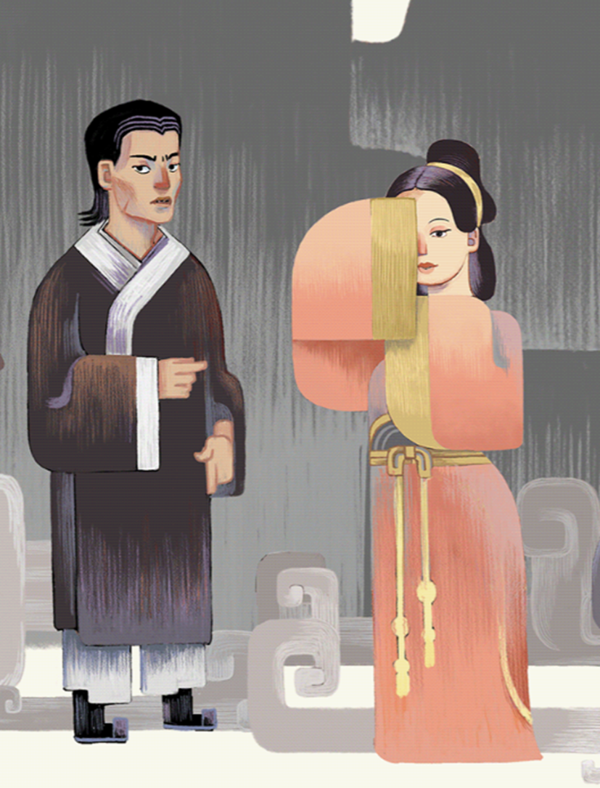
Bài 4.
Viết một đoạn văn (khoảng 8 – 10 dòng) nêu cảm nghĩ của em sau khi học văn bản Chuyện người con gái Nam Xương (Nguyễn Dữ), trong đó có áp dụng các biện pháp mở rộng cấu trúc câu và biến đổi cấu trúc câu. Chỉ ra một trường hợp mở rộng cấu trúc câu và một trường hợp biến đổi cấu trúc câu trong đoạn văn đã viết.

Slide 18

(1)“Chuyện người con gái Nam Xương kể về cuộc đời, số phận bi thảm của một người phụ nữ trong xã hội phong kiến trọng nam khinh nữ. (2) Nhân vật chính trong truyện là một thiếu phụ có nhan sắc, đức hạnh, rất mực thủy chung và hết lòng vì chồng con, gia đình nhưng lại phải chịu nỗi oan khiên, bất hạnh. (3) Chỉ vì sự hiểu lầm do tính đa nghi, ghen tuông quá đáng của chồng, nàng đã bị chồng hắt hủi, ruồng rẫy thậm tệ. (4) Vì tuyệt vọng, nàng đã chọn cách quyên sinh để bày tỏ nỗi oan khuất của mình. (5) Câu chuyện khiến người đọc vô cùng xúc động và thương cảm cho thân phận người phụ nữ trong xã hội phong kiến”.
- Mở rộng cấu trúc câu: bổ sung trạng ngữ chỉ nguyên nhân (câu 3,4)
- Biến đổi cấu trúc câu: sử dụng câu bị động (câu 3:….nàng đã bị chồng hắt hủi, ruồng rẫy thậm tệ) thay cho câu chủ động tương ứng (chồng nàng đã hắt hủi, ruồng rẫy thậm tệ)
Notes:
Giáo án của Thảo Nguyên 0979818956

